Slide 1
大规模属性图计算在知识图谱中的应用
黄勇 201521210022

Slide 2
大规模属性图计算在知识图谱中应用
属性图
问题提出 ：PageRank
问题发现：消息传递
消息传递五种算法
大规模属性图实验
归纳总结和展望
PageRank及其拓展

Slide 3
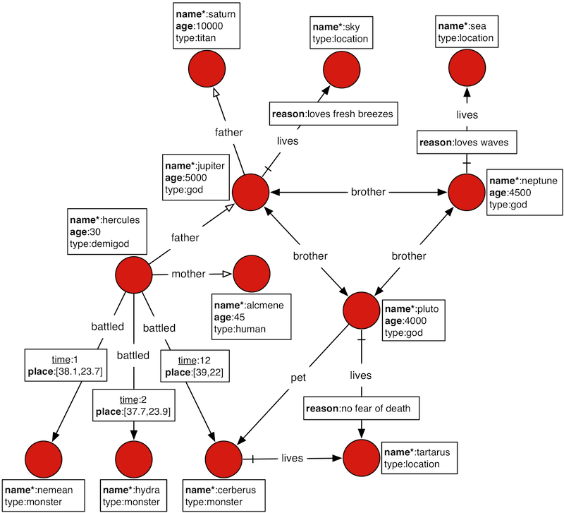
问题提出
PageRank：网页链接投票
知识图谱：大规模图数据的关系发现
社交网络：朋友关系推荐
电商推荐：用户、商品相似推荐

Slide 4
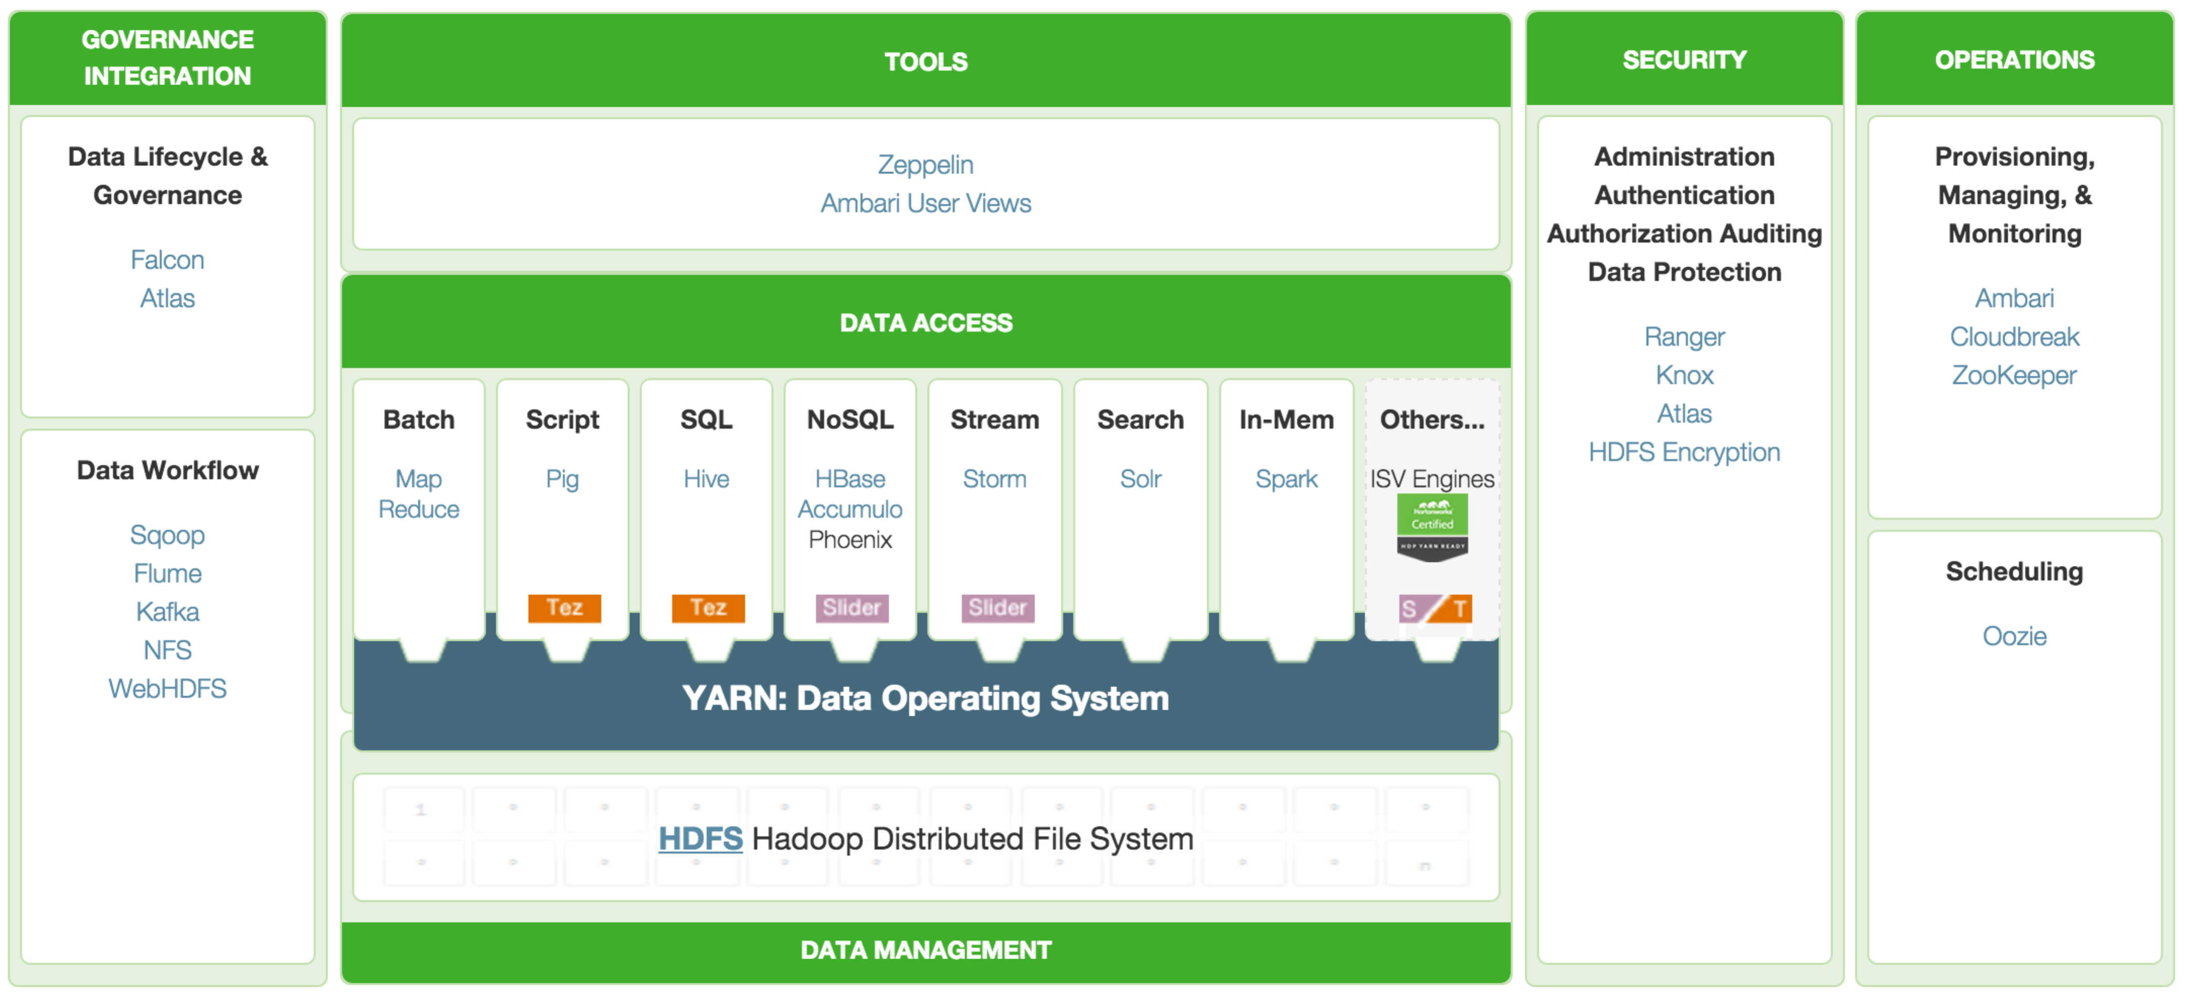
研究背景-Google和Apache

Slide 5
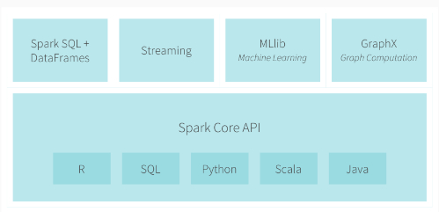

研究背景-Hadoop和Spark
HDFS ：分布式文件系统
MapReduce：函数式编程
Yarn：资源调度管理
Hbase/Cassandra：OLTP和OLAP数据库
SQL：RDBMS、NoSQL交互分析
Streaming：实时计算
MLlib：分布式机器学习
GraphX：图计算框架

Slide 6
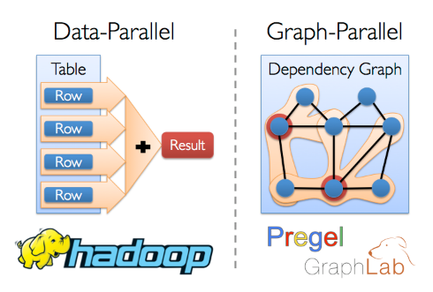
大规模属性图研究背景
Google
MapReduce
Pregel
Apache
Giraph
GraphX
Lab
GraphChi
PowerGraph
Gram

Slide 7
问题定义
属性图
消息传递
图计算
属性图模型：多重有向图，每个节点和边都有属性值，如社交网络中，每个节点的人都有姓名年龄等。
消息传递：单源和点目标节点、单源多目标节点、
任意两个节点之间消息传递。
大规模图度数分布：考虑到社交网络图、网页链接图中，节点度数分布符合幂律分布。大部分用户相互之间链接较少，而某些超级节点粉丝数很多。

Slide 8
消息传递五种算法分析
节点迭代更新频繁
节点数量多
度数幂律分布
多重有向图
稀疏图
消息传递算法
广度优先算法
深度优先算法
双向广度优先
整体同步并行
邻居更新算法

Slide 9
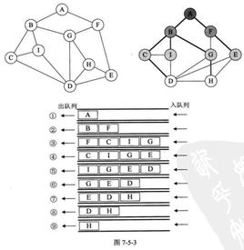
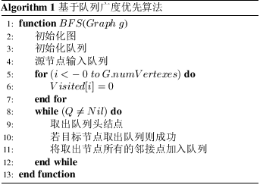
广度优先

Slide 10
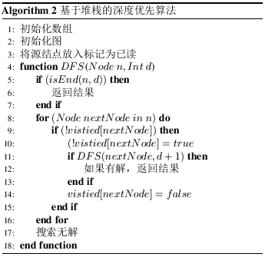
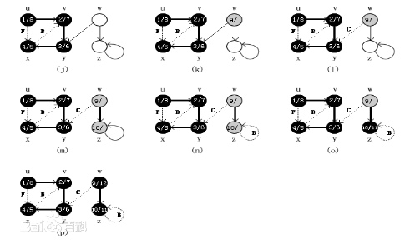
深度优先
迭代、递归

Slide 11
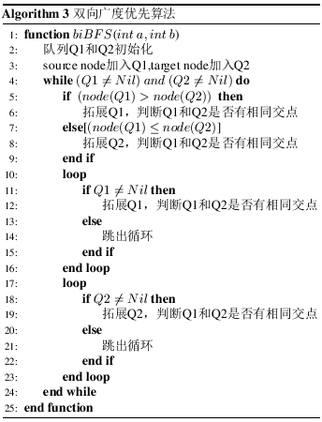
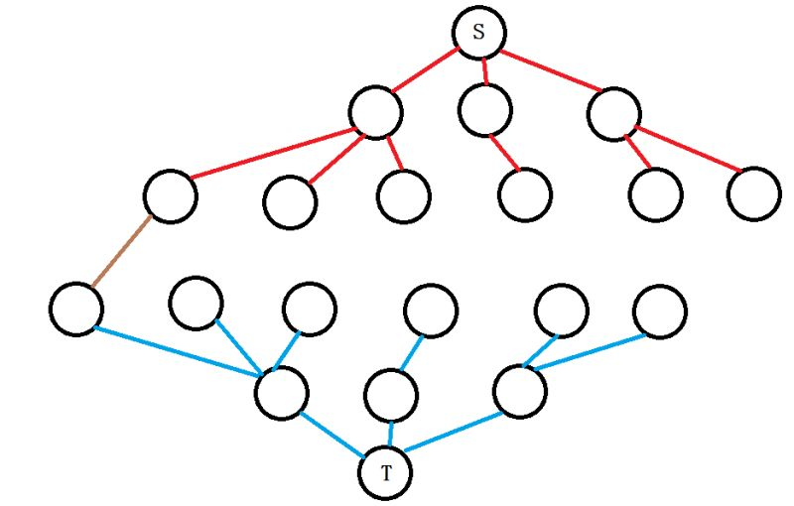
双向广度优先

Slide 12
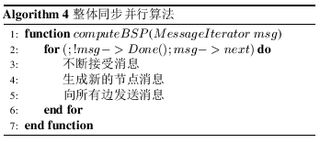
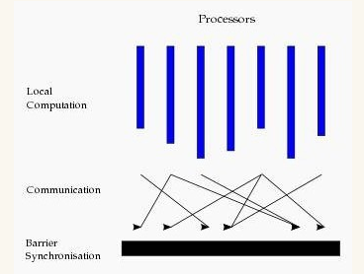
整体同步并行算法（BSP）
计算分为一系列超步的迭代
每两个超步之间设有栅栏
每个超步先进行本地计算
本地计算结果消息通信合并
整体同步点进入下一轮超步

Slide 13
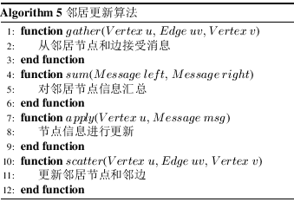
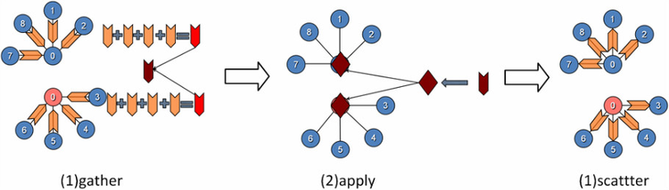
邻居更新算法（GAS）
每个计算收集消息
消息计算传递相邻节点
本节点消息散播给邻居节点

Slide 14
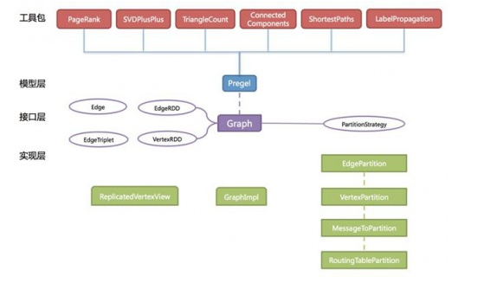
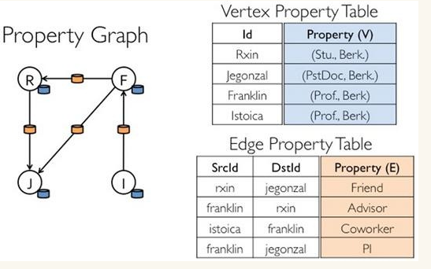
属性图数据预处理
Partition、compute、iteration、inactive

Slide 15
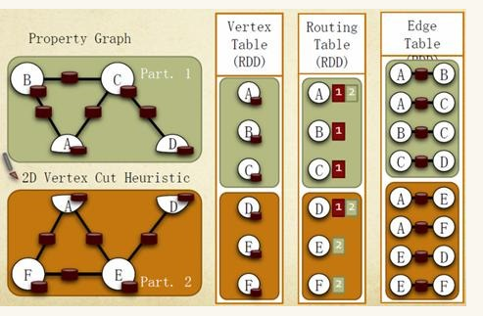
属性图迭代计算
master图进行分区，然后将一个或多个partition分给worker
worker为每一个partition启动一个线程，该线程轮询partition中的顶点，为每一个active状态的顶点调用compute方法
compute完成后，按照edge的信息将计算结果通过消息传递方式传给其它顶点
同步后重复迭代，直到没有active状态顶点或者迭代次数到达指定数目则停止

Slide 16
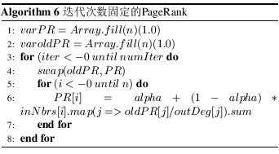
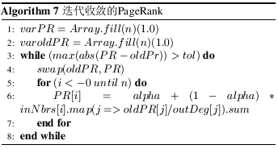
PageRank算法
迭代次数固定
迭代收敛

Slide 17
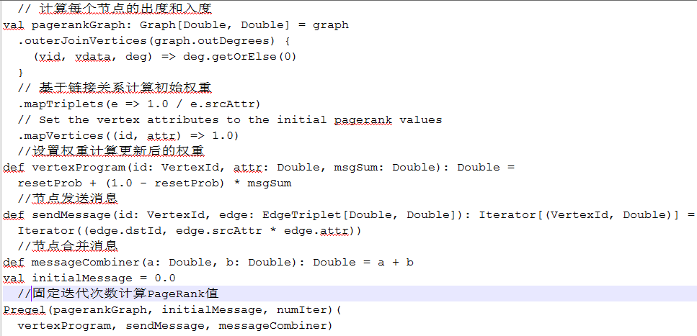
基于Pregel消息传递的图计算

Slide 18
基于PageRank图计算实验
实验平台：
GraphLab
Spark GraphX
实验机器：
单机版的GraphLab、GraphX
分布式系统上的GraphLab和GraphX
实验数据和节点数：
邮箱联系人网络：367662
网页链接：875713
社交网络：1632803
科研论文引用：3774768
Wiki-talk：2394385

Slide 19
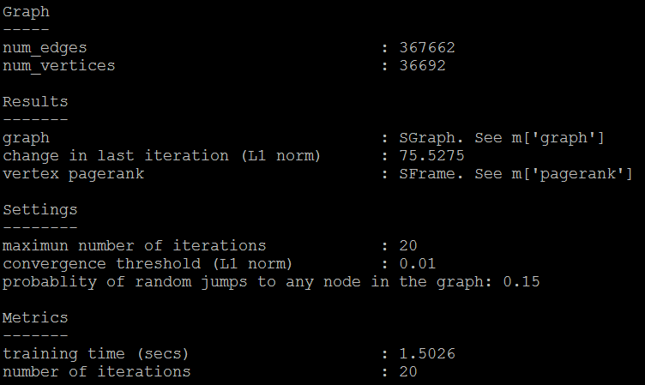
基于PageRank图计算实验
email

Slide 20
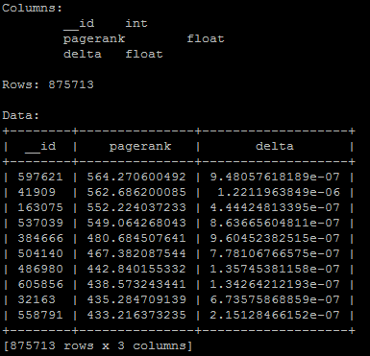
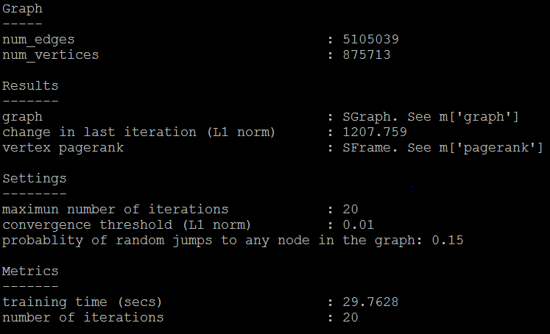
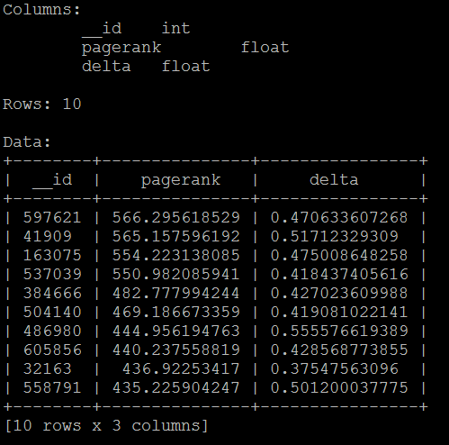
基于PageRank图计算实验
Web-Google
Notes:
Change in pagerank for the last iteration in L1 norm

Slide 21
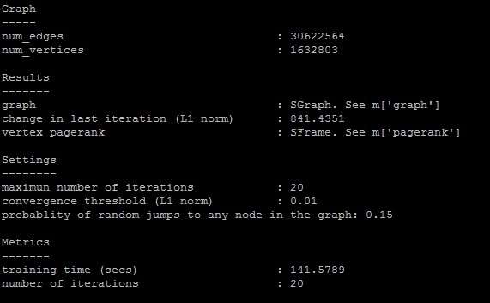
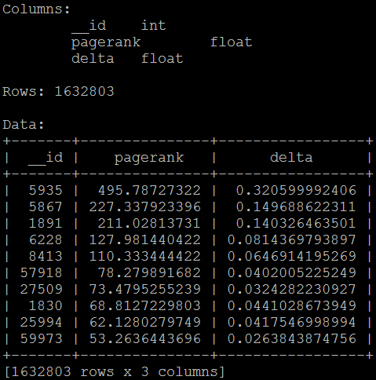
基于PageRank图计算实验
Soc-pokec-elationships

Slide 22
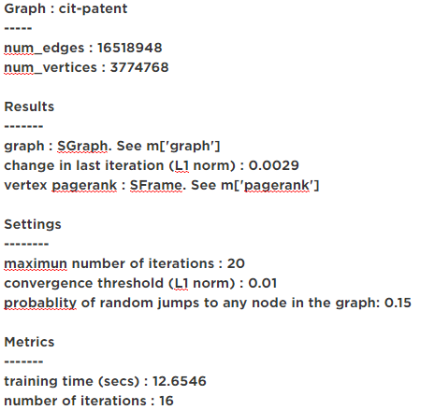
基于PageRank图计算实验

Slide 23
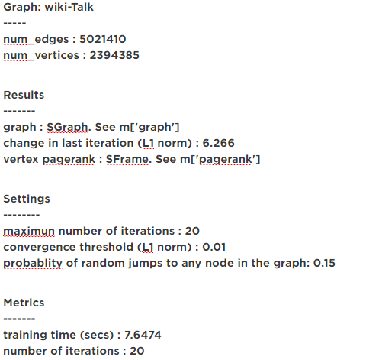
基于PageRank图计算实验

Slide 24
PageRank在知识图谱中的拓展
random Walk
图中节点之间随机游走：确定随机游走系数
personalized PageRank
计算节点之间的相似度：固定迭代次数、多次重复随机游走、计算可达次数 从而获得某个节点的相关节点
Path Rank Algorithm
基于图中的路径排序：基于可达次数计算相关性并排序

Slide 25
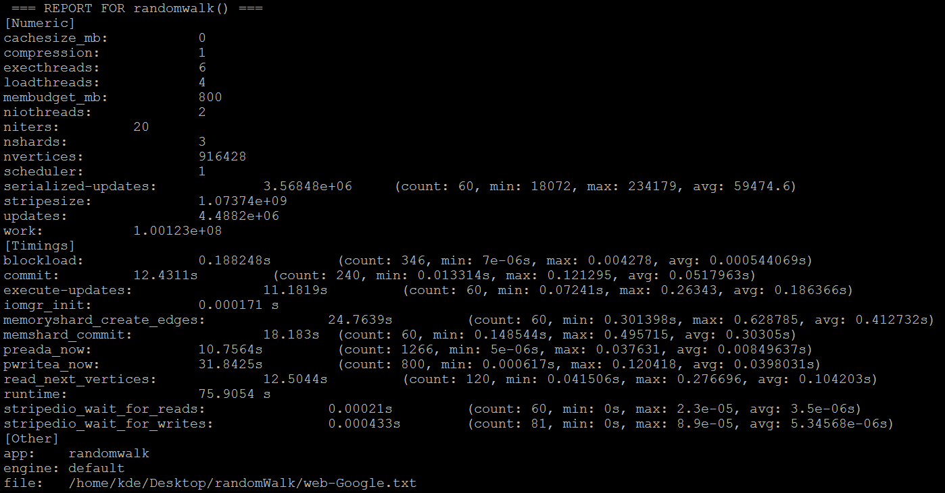
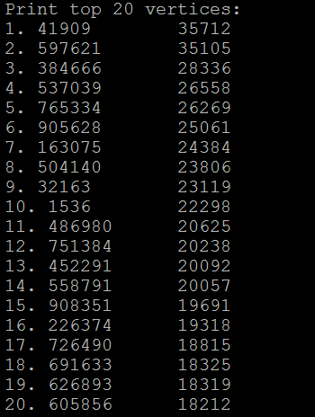
Random Walk图实验

Slide 26
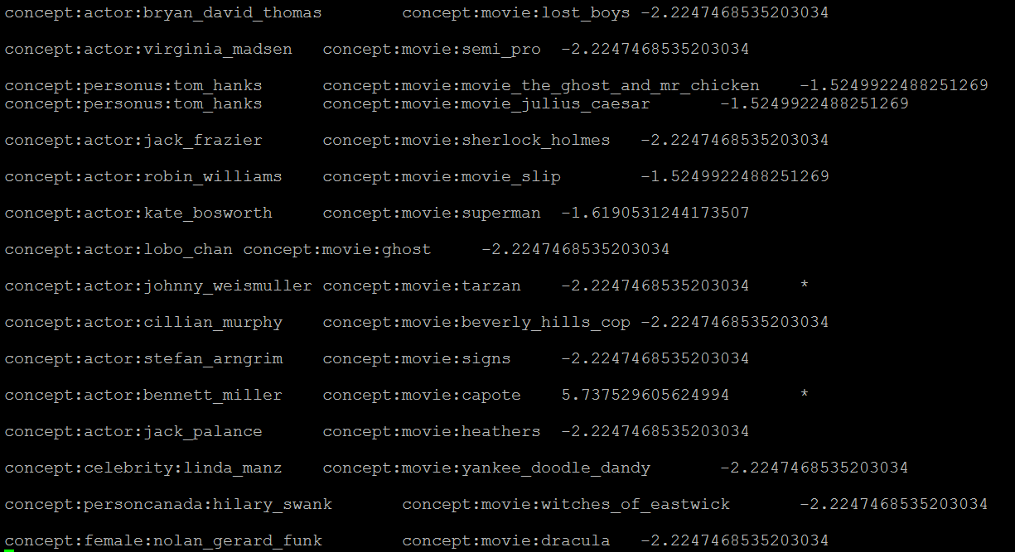
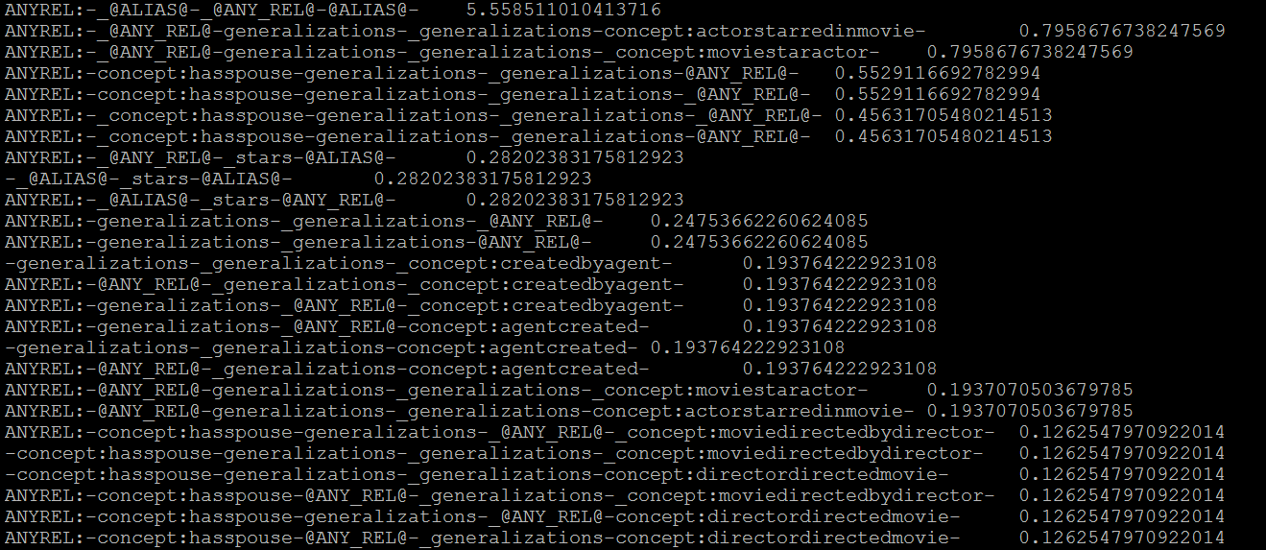
Path Rank算法实验
节点得分结果
路径得分结果

Slide 27
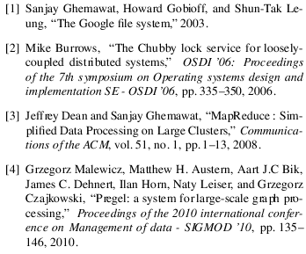
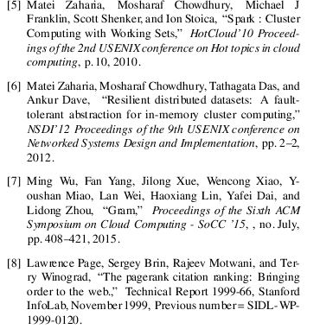
部分参考文献

Slide 28
大规模图计算在知识图谱中的应用
黄勇 201521210022

